Slide 1
Kick Off
Shape Labs Print Mailing PAL 16.06.2026

Slide 2
Herzlich Willkommen!

Slide 3
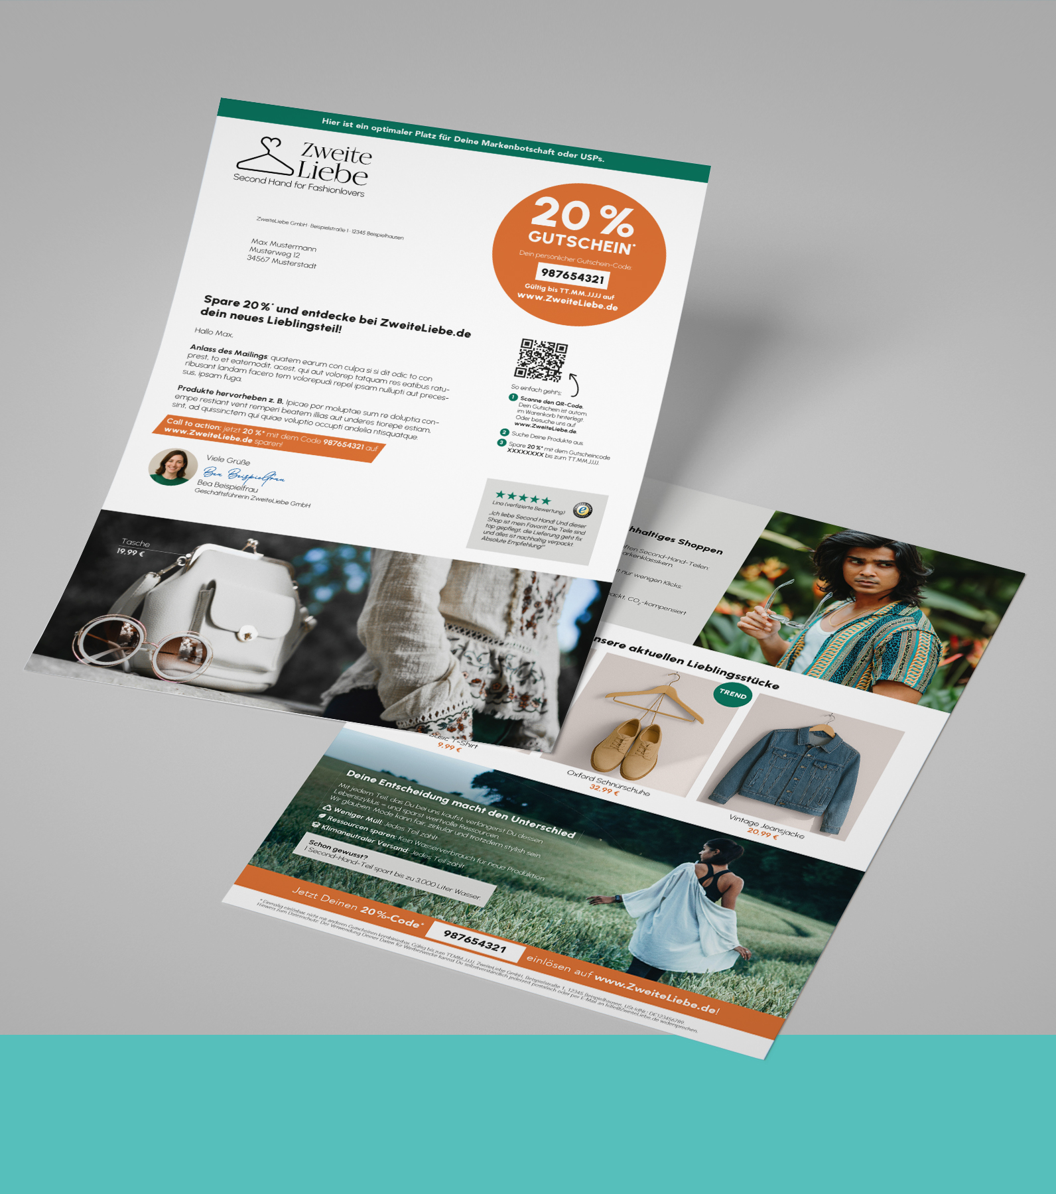
WAS UNS ERWARTET
01 Timings
02 Design Briefing
03 A/B Test
04 Gutschein- und QR Codes

Slide 4
KAMPAGNENTIMINGS
Wichtige Daten im Überblick
 | CMC | Shape Labs
Kick-Off | 18.05.2026
Input der Druckdaten |  | 20.05.2026
Übergabe der Gutscheincodes |  | 18.05.2026
Upload der Kundenadressen |  | 18.05.2026
Zwei Feedbackschleifen zum Druckentwurf | ab 22.05.2026
Finaler Druckentwurf an Shape Labs |  | 27.05.2026
Upload Druckdaten bei Produktion | 27.05.2026
Check & Freigabe Personalisierung | 04.06.2026
Freigabe Personalisierung |  | 05.06.2026
PAL | 16.06.2026

Slide 5
ZEITLICHER ABLAUF
Shape Labs

Slide 6
DESIGNBRIEFING
Input zur Gestaltung des Print-Mailings
MUST-HAVE
NICE TO HAVE
Logo als eps-Datei
Auswahl an hochaufgelösten Stimmungsbildern (Moods)
Auswahl von Produktbildern/Topsellern in mind. 300 dpi (gerne 8–16 Produktbilder)
Schriften, Farbcodes in CMYK, Icons und Designelemente
Corporate Design Guide, wenn vorhanden (andernfalls wird sich an der Website orientiert)
Gutscheinbedingungen
Kurzes Briefing, was soll beworben werden? Was ist ggf. der Themenschwerpunkt?
Textinput für den Werbetext / das Anschreiben
Shopvorteile / Unique Selling Points (USPs)
Zertifikate, Siegel und Auszeichnungen, z.B. Trustpilot, Trusted Shops o.a.
Kundenmeinungen/Testimonials/Rezensionen
Absender, Unterschrift und Foto
Notes:
Punkte aus Simones Notizen anreißen (z.B. Design & Entwicklung)

Slide 7
A/B Test
01 Gutscheinhöhe
02 Gutscheinlaufzeit
03 Format (Umschlag, Gutscheinkarte, etc)
04 Layout
05 Internationalisierung

Slide 8
Gutschein- und QR Codes
01 Laufzeit
02 Höhe
03 individuell oder generell
04 QR Code Scans messen > UTM Link
05 Lieferung der individuellen Codes in Höhe der Auflage bis wann

